Slide 1
Enfermedades Raras
Epidemiología, Investigación, Modelos
Camilo Castañeda-Cardona M.D. Esp
Neurólogo Clínico
Cofundador y Director de proyectos en NeuroEconomix
President Ispor Colombia (2018-2020)
Conflictos de interés: He sido conferencista para Bayer, Boehringer, Novartis, OES, Takeda, Janssen, Grünenthal, Novo Nordisk, Alexion

Slide 2
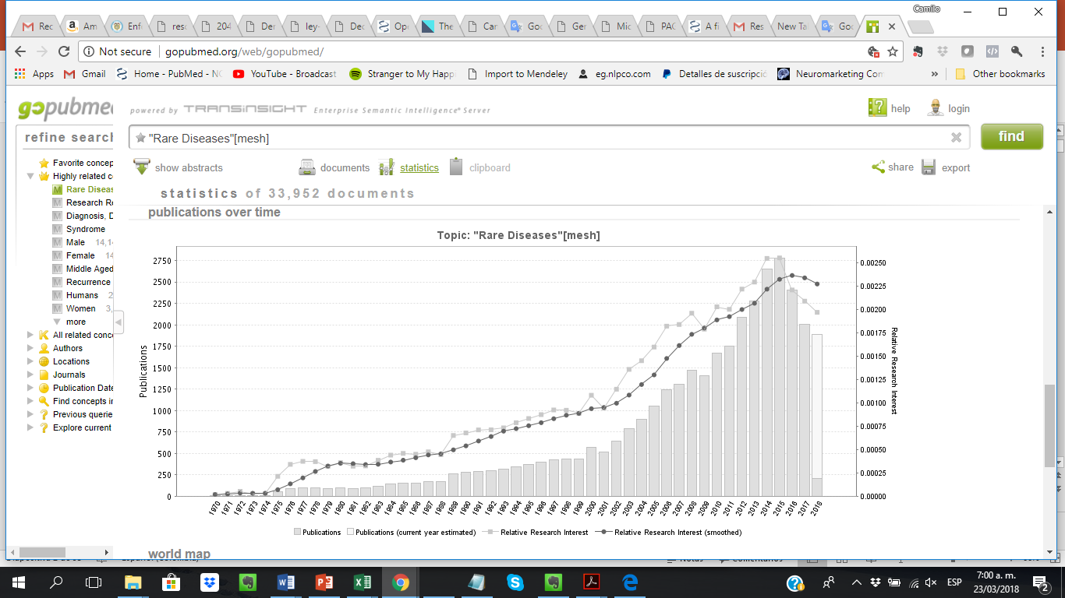
Publicaciones en enfermedades raras
GoPubmed 2018

Slide 3
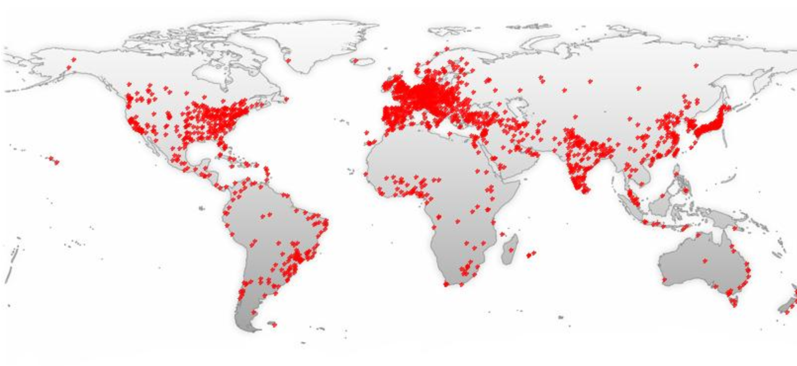
¿En qué países se publica?
GoPubmed 2018

Slide 4
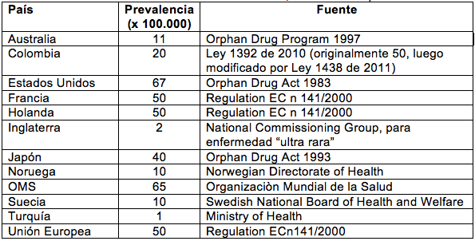
Definiciones

Slide 5
En Colombia
Enfermedad rara es aquella crónicamente debilitante, grave, que amenaza la vida y con una prevalencia:
  Menor de 1 por cada 5.000 personas
  Ultrarara: 0,1 -9 por 100.000
(Ley 1392 de 2010/Ley 1438 de 2011)
https://www.minsalud.gov.co/salud/publica/PENT/Paginas/enfermedades-huerfanas.aspx

Slide 6
En Colombia
En el mundo se han identificado entre 6,000 y 7,000 enfermedades huérfanas
En Colombia tenemos identificadas alrededor de 2.198 (Resol 5265 de 2018).
https://www.minsalud.gov.co/salud/publica/PENT/Paginas/enfermedades-huerfanas.aspx

Slide 7
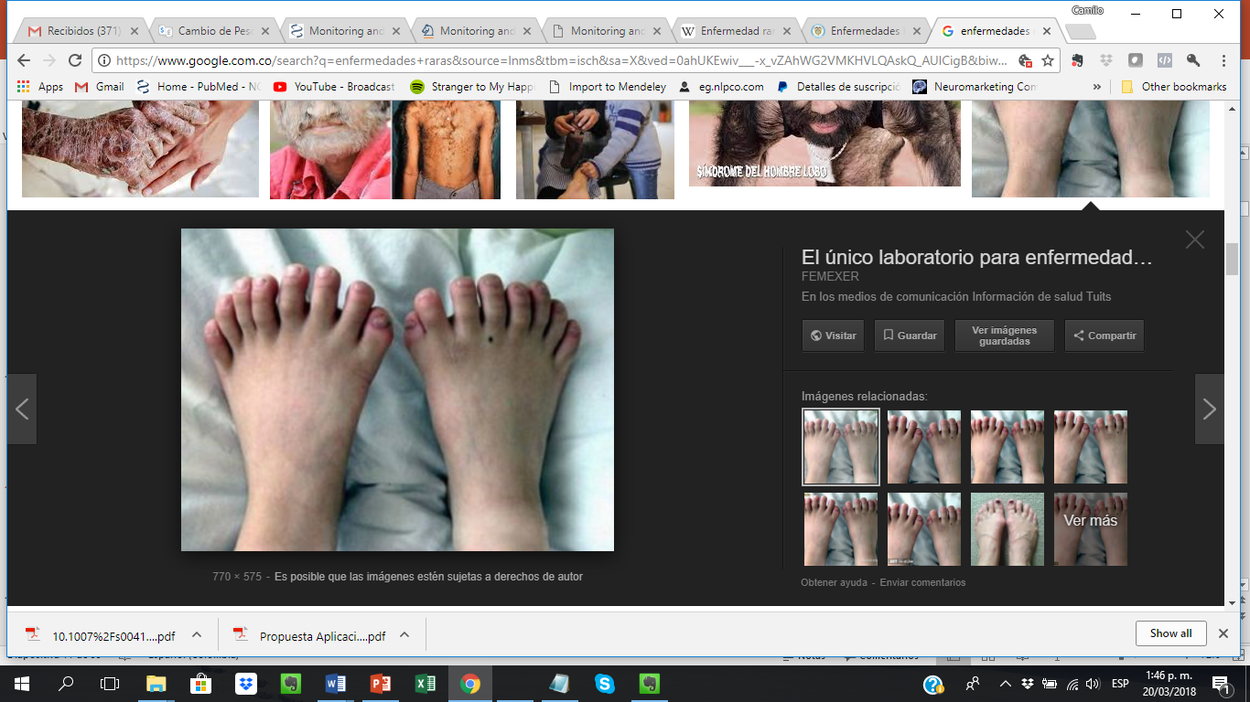
¿Cuántas personas tienen una ER en Colombia?
Según censo de 2013
  EPS
  IPS
  Sociedades de pacientes
  13.238 personas

Slide 8
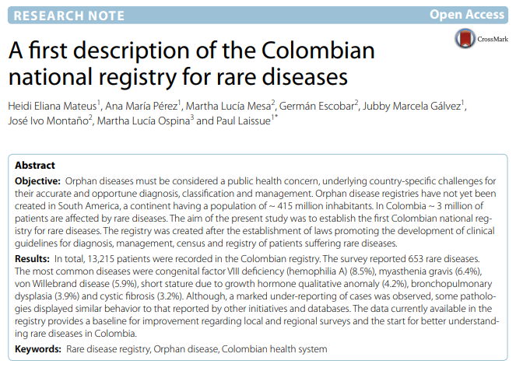
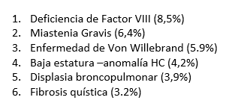
Mateus et al. BMC Res Notes (2017) 10:514

Slide 9
Paradoja de la rareza (paradox of rarity)
Los problemas de las enfermedades raras:
  Desconocimiento del médico
    Unos olvidan a su paciente…
    Otros les hacen exámenes innecesarios
  Menos información para el paciente
  Menos recursos para investigación
  Menos incentivos para provisión

Slide 10
¿Cómo es la investigación de las ER?
La investigación en enfermedades raras:
  Pocos incentivos
  Tamaños de muestra reducidos
  Altos costos
  ¿y el grupo control?
Registros de pacientes
  En Europa hay 514 registros de enfermedades raras
  490 son académicos

Slide 11
850.366
159.961
90.489
57.870
13.402
13.387
Tomado de Pubmed 2022

Slide 12
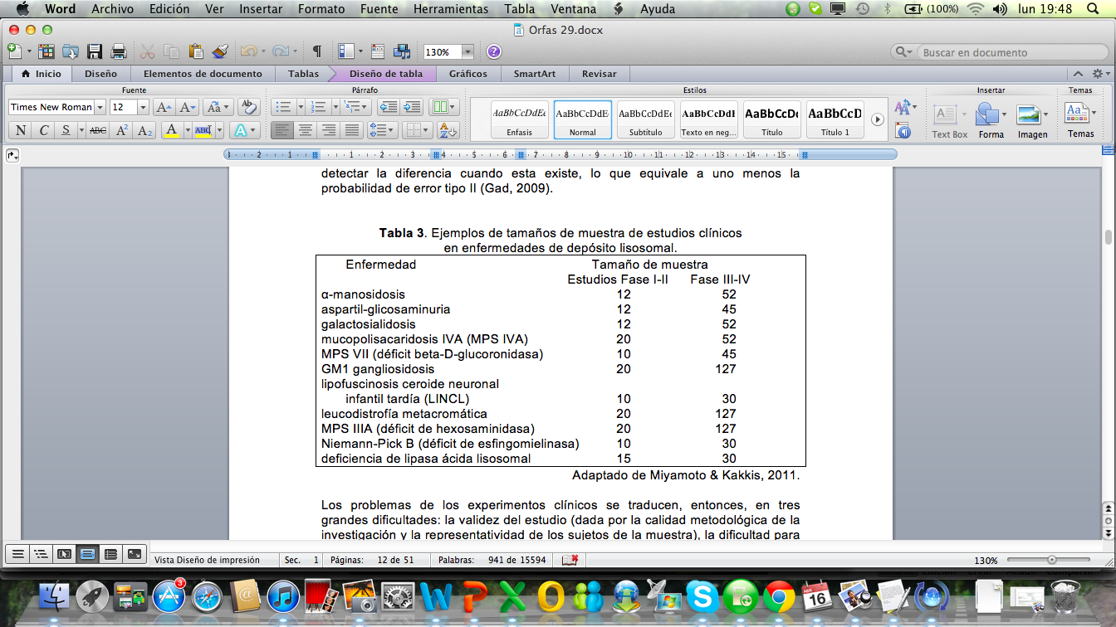

Slide 13
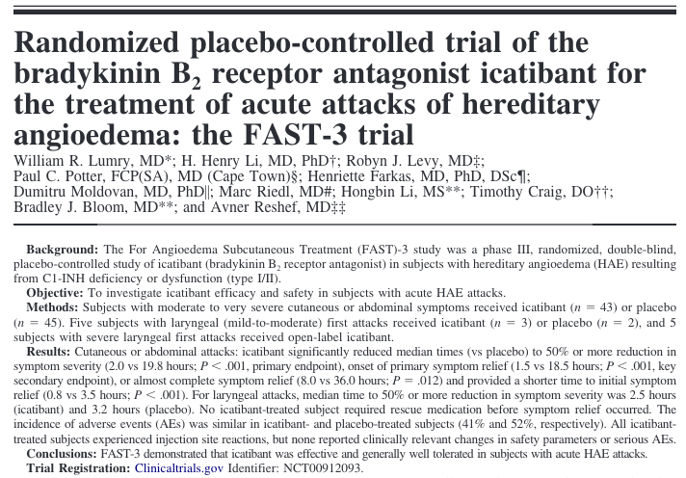

Slide 14
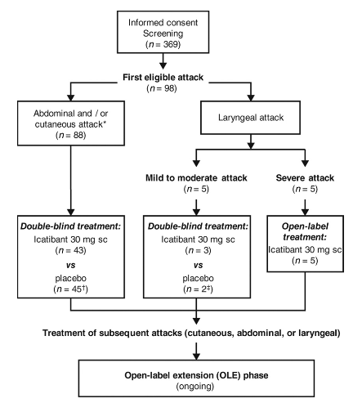
Aleatorizan
¡5 pacientes!

Slide 15
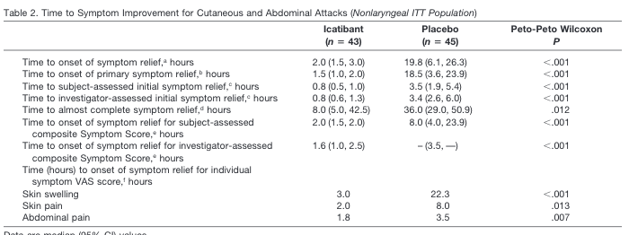
¡Desenlaces intermedios!

Slide 16
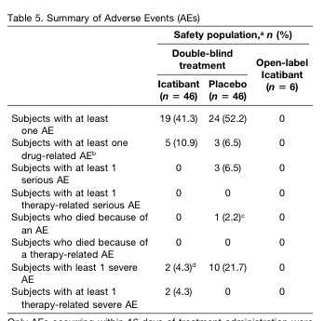
¡Más eventos adversos
con el placebo!

Slide 17
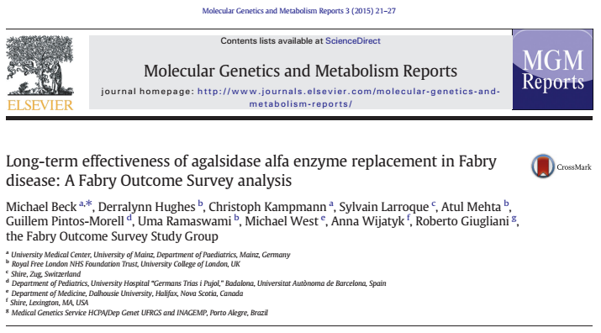
_{7 países}

Slide 18
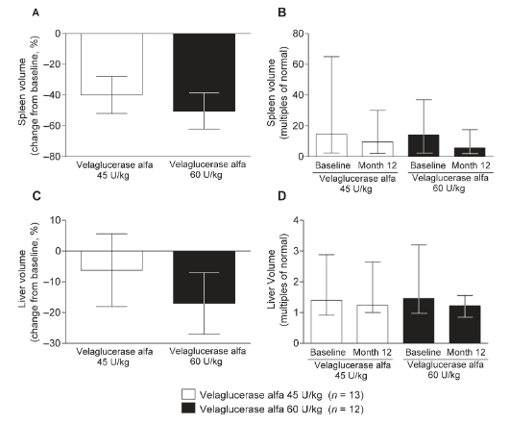
Reducción del tamaño del bazo y del hígado.
¿Y eso sí es importante?

Slide 19
¿Es “costo-efectivo” el tratamiento de las enfermedades raras?
¿Debe dárseles un trato especial?

Slide 20
Costo incremental
Intervención A
Intervención B
Beneficio A
Beneficio B
Costo incremental

Slide 21
Costo
Disposición a pagar
Costo-efectivas
Efectividad
Costo-ahorradoras

Slide 22
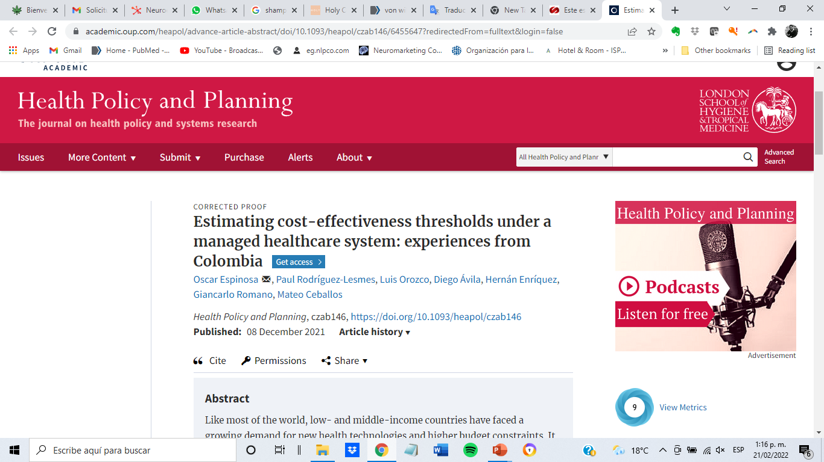
¿Cuánto es aceptable pagar para ganar un año de vida?
Hay tres “umbrales” posibles
1. Lo que la sociedad le reconoce a una persona por su productividad (el PIB medio).
Tres veces el PIB anual per cápita
(que equivale en Colombia a COP $51 millones de 2019).
Notes:
We estimated the threshold to be US$4487.5 per years of life lost avoided [14.7 million Colombian pesos (COP) at 2019 prices] and US$5180.8 per quality-adjusted life-years gained (17 million COP at 2019 prices), around one times the gross domestic product GDP per capita.

Slide 23
¿Cuánto es aceptable pagar para ganar un año de vida?
3. Depende.
¿De qué nivel de complejidad se trata?
¿Es la única opción de tratamiento?
¿Qué grupos de pacientes afecta?
¿Cómo deteriora la calidad de vida?
¿Qué tan frecuente es la condición?

Slide 24
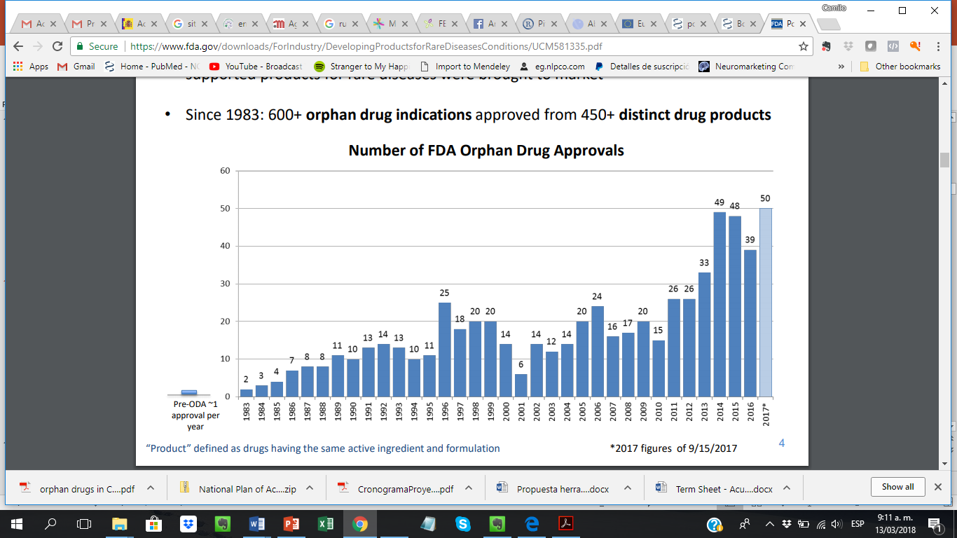
https://www.fda.gov/downloads/ForIndustry/DevelopingProductsforRareDiseasesConditions/UCM581335.pdf

Slide 25
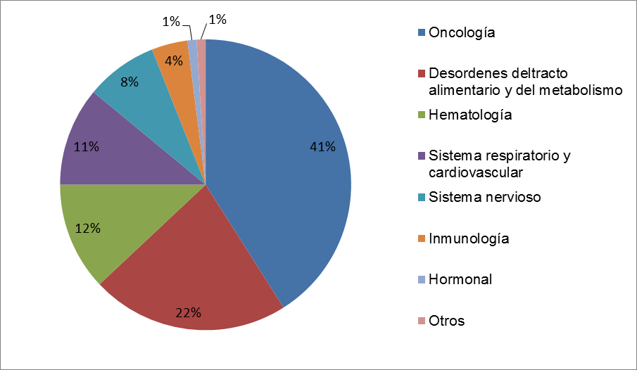
Medicamentos Huérfanos
Adaptado de Westermark et als. 2011

Slide 26
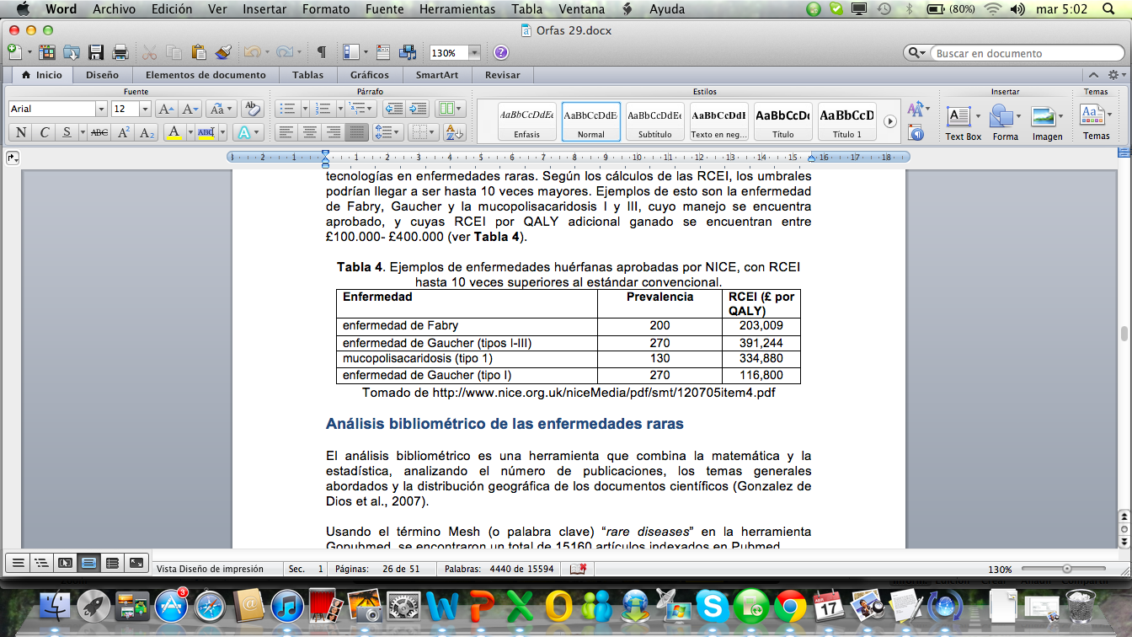
PIB per cápita UK 2020: 40,284 Libras
215.600.000 COP

Slide 27
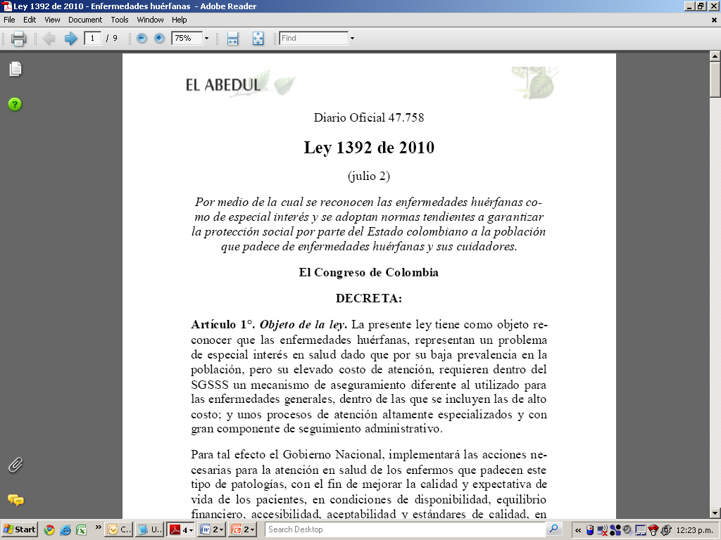

Slide 28
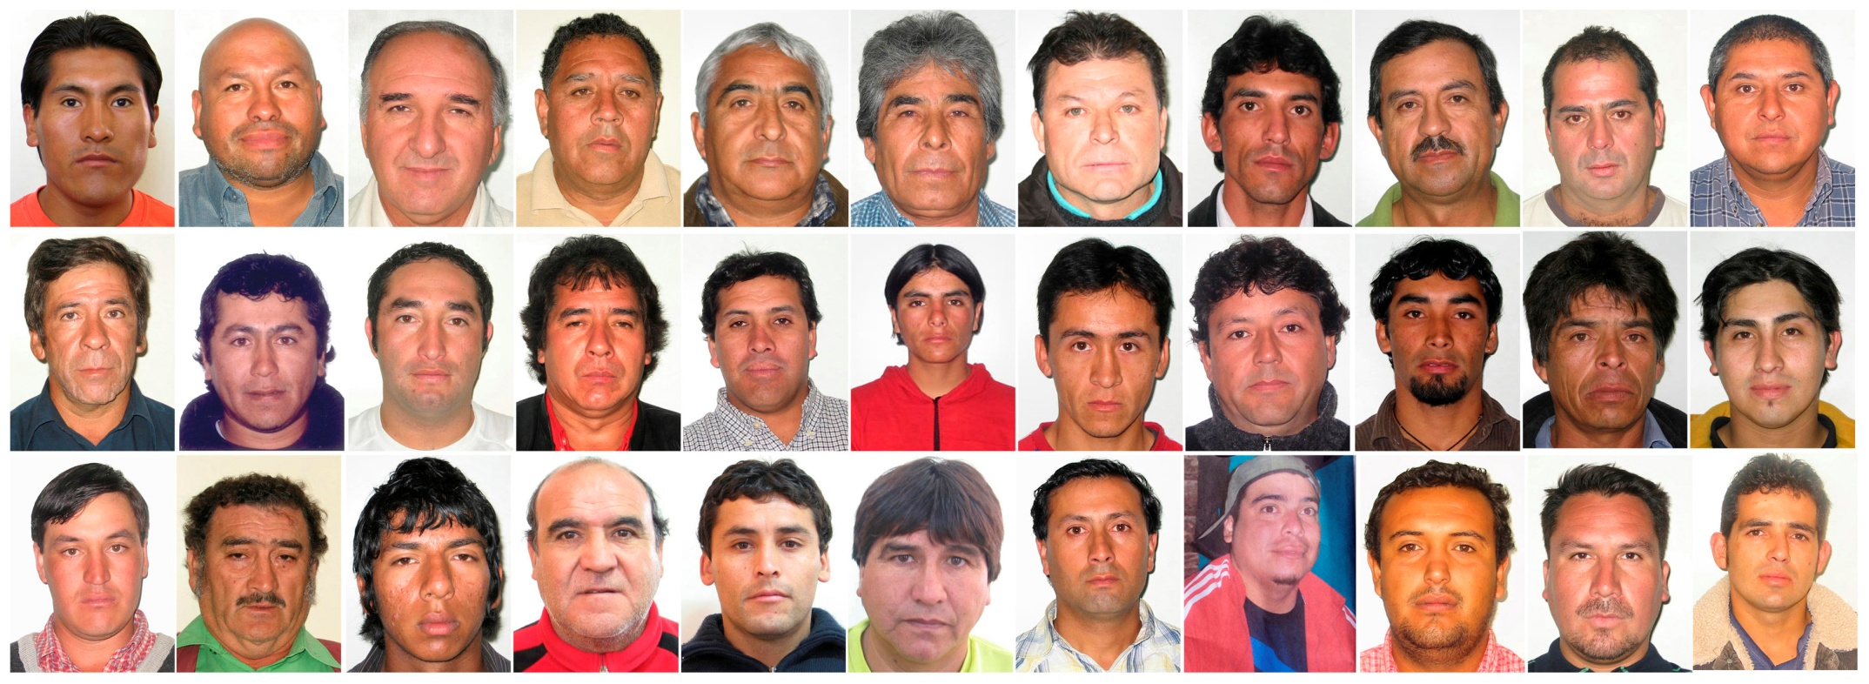
33 vidas…

Slide 29
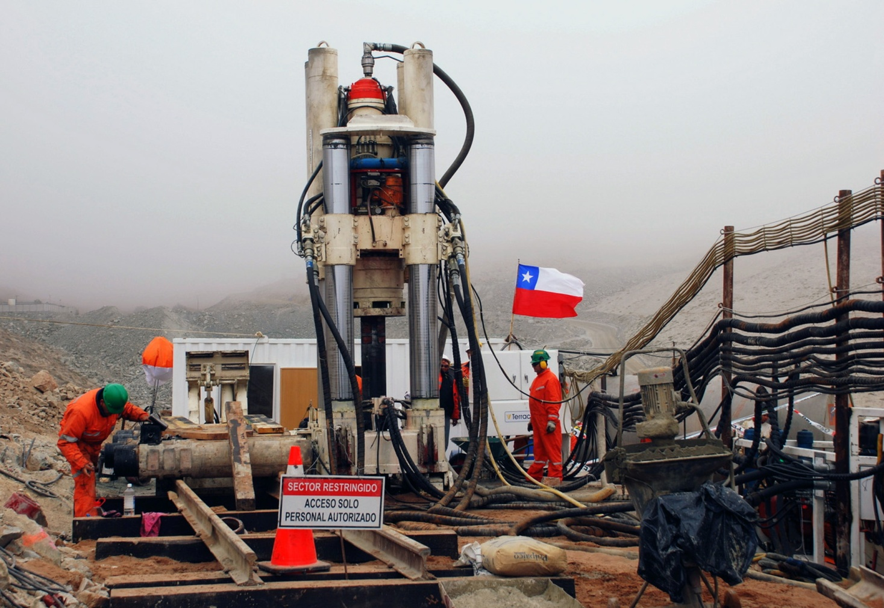
¡22 millones USD
Para salvar
33 vidas!

Slide 30
Objetivo
Mejorar el acceso a tratamiento para los pacientes con enfermedades raras
Orphanet. What is an orphan drug?. p.1. [Fecha de acceso 9 de febrero de 2016]. Available from: http://www.orpha.net/consor/cgi-bin/Education_AboutOrphanDrugs.php?lng=EN
Notes:
Artículo español Bitn

Slide 31
Requisitos generales de ingreso al un sistema de salud
La enfermedad cumpla con la prevalencia de una enfermedad rara
Severidad de la enfermedad demostrada
Se demuestre que no exista un tratamiento apropiado y, si lo hay, que el nuevo sea clínicamente superior
Que el medicamento tenga plausibilidad médica
Orphanet. What is an orphan drug?. p.1. [Fecha de acceso 9 de febrero de 2016]. Available from: http://www.orpha.net/consor/cgi-bin/Education_AboutOrphanDrugs.php?lng=EN
Notes:
EU, Doc Canadá, trabajo Andi

Slide 32
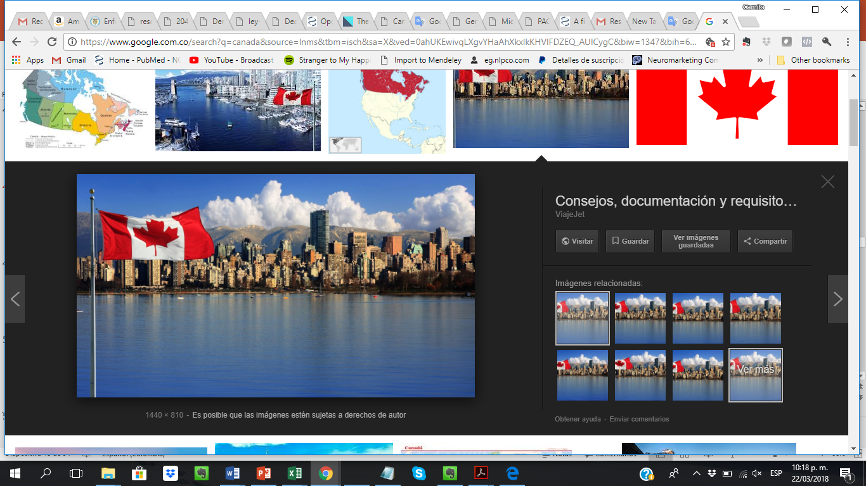
Canadá

Slide 33
Puntos clave
Programa de acceso especial:
  Acceso legal a los pacientes a terapias no aprobadas - falla terapéutica
Revisión prioritaria:
  Si prueban ser efectivas para su prevención, tratamiento o diagnóstico y no hay ninguna alternativa
Healthcare Policy vol.11 no.1, 2015

Slide 34
Tipos de reembolso en Canadá
Reembolso general
Revisión de caso por caso
Planes o procesos específicos para medicamentos huérfanos
Healthcare Policy vol.11 no.1, 2015

Slide 35
2. Revisión de caso por caso
El médico lo prescribe y llena formato especial
  No hay alternativa terapéutica o hay falla al tratamiento disponible
  La condición de rareza de la patología es tenida en cuenta
Es frecuente: “provide coverage with conditions” con fondos y tiempo limitado
Se requiere presentar estudios científicos
Healthcare Policy vol.11 no.1, 2015

Slide 36
3. Planes o procesos específicos para medicamentos huérfanos
5 provincias han establecido estos programas.
Hay una revisión por un panel clínico experto en ER
La respuesta puede ser una de estas:
  “proveer cubrimiento con condiciones” o “No proveer cubrimiento”
Notes:
If his/her condition worsens, coverage
is discontinued. A “do not provide coverage” recommendation is made if a patient has an
additional significant illness that is likely to substantially reduce life expectancy

Slide 37
¿A cualquier medicamento huérfano?
Esto solo aplica a un grupo de medicamentos establecido
Gaucher, Fabry, MPS II (Hunter Syndrome) and Pompe

Slide 38
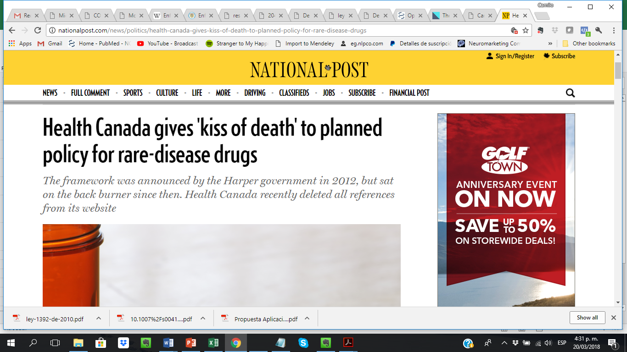
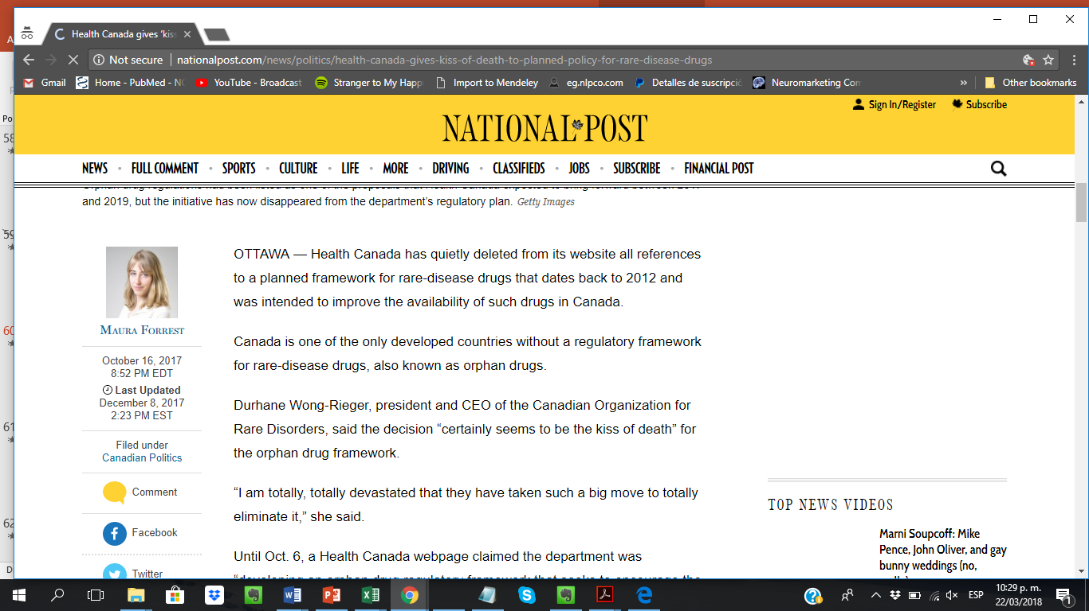
http://nationalpost.com/news/politics/health-canada-gives-kiss-of-death-to-planned-policy-for-rare-disease-drugs

Slide 39
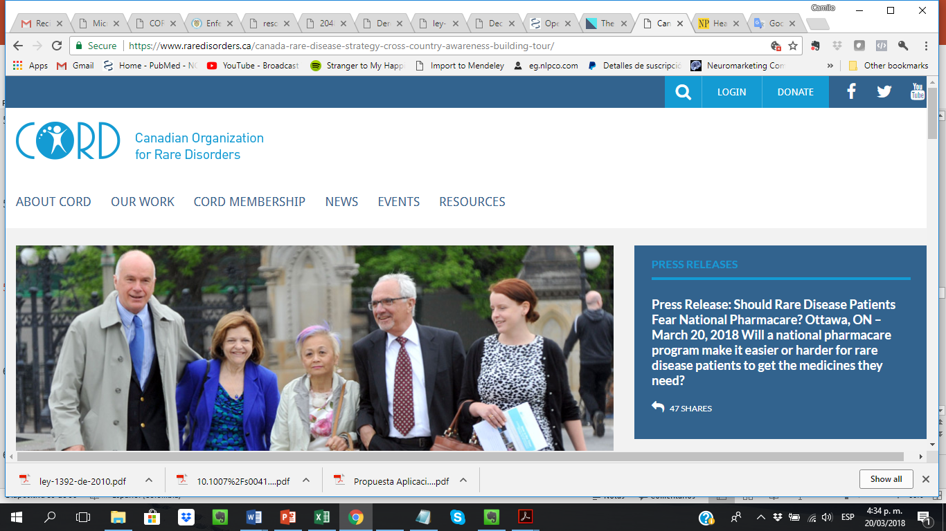
Mejorar la detección temprana y la prevención
Obtener atención adecuada para los pacientes lo antes posible
Mejorar el apoyo de la comunidad
Proporcionar acceso sostenible a terapias prometedoras
Promover la investigación innovadora
https://www.raredisorders.ca/canada-rare-disease-strategy-cross-country-awareness-building-tour/

Slide 40
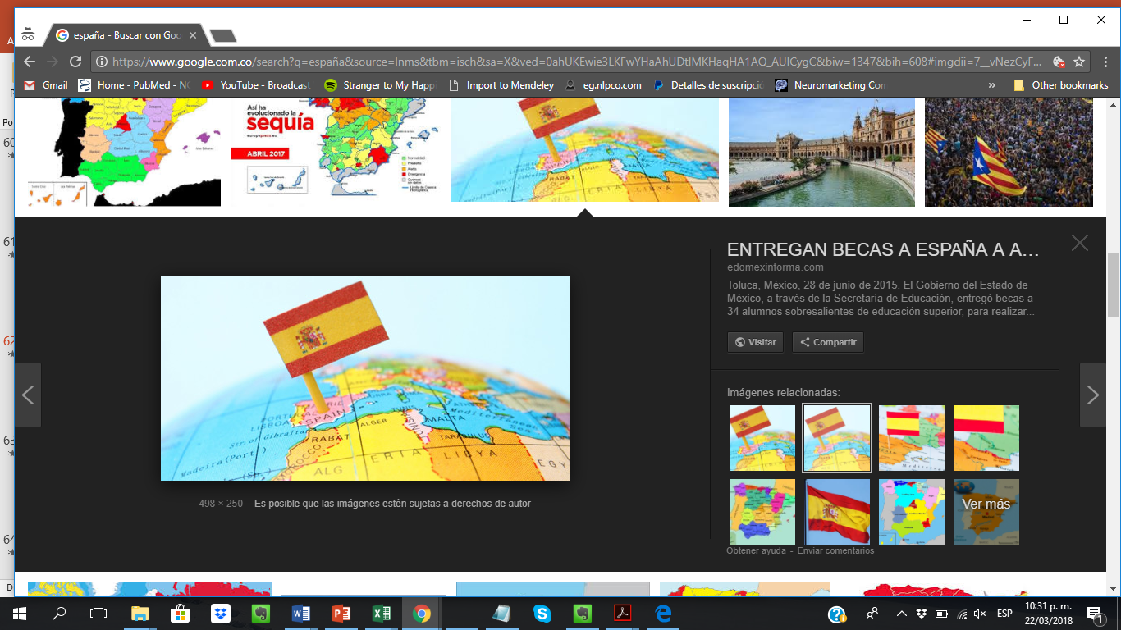
España

Slide 41
España
ER: 5/10.000 prevalencia
EU - política de medicamentos huérfanos 1.999 para la designación de medicamentos huérfanos
Incentivos para productores
  Agencia Española de Medicamentos y Productos Sanitarios (AEMPS)
  Promueve el acceso precoz mediante el acceso a los medicamentos en situaciones especiales
Medicamentos huérfanos: regulación y controversias Año 2015 Vol 23, No 1
Notes:
-Que resulte improbable que, sin incentivos, la comercialización de dicho medicamento en la comunidad genere suficientes beneficios para justificar la inversión necesaria y que los beneficios sean significativos para las personas afectadas por la enfermedad de que se trate.
-Beneficios de exclusividad comercial por 10 años

Slide 42
Tipos de autorización para comercialización
Normal
Condicional
Bajo circunstancias excepcionales
Medicamentos huérfanos: regulación y controversias Año 2015 Vol 23, No 1

Slide 43
Tipos de autorización para comercialización
Condicional:
Cuando los datos no están todavía completos pero deben realizarse estudios adicionales
La autorización se renueva cada año y una vez completados los estudios, pasa a tener una autorización normal.
Medicamentos huérfanos: regulación y controversias Año 2015 Vol 23, No 1

Slide 44
Tipos de autorización para comercialización
Bajo circunstancias excepcionales:
Cuando se pueda demostrar que no es posible suministrar datos de la eficacia y seguridad del medicamento.
Suele estar motivado por la rareza de la enfermedad a la que está destinado.
Medicamentos huérfanos: regulación y controversias Año 2015 Vol 23, No 1

Slide 45
Acceso a mercados
Los más comercializados hasta la fecha en España destacan:
  Oncología
  Endocrinología/metabolismo
Medicamentos huérfanos: regulación y controversias Año 2015 Vol 23, No 1

Slide 46
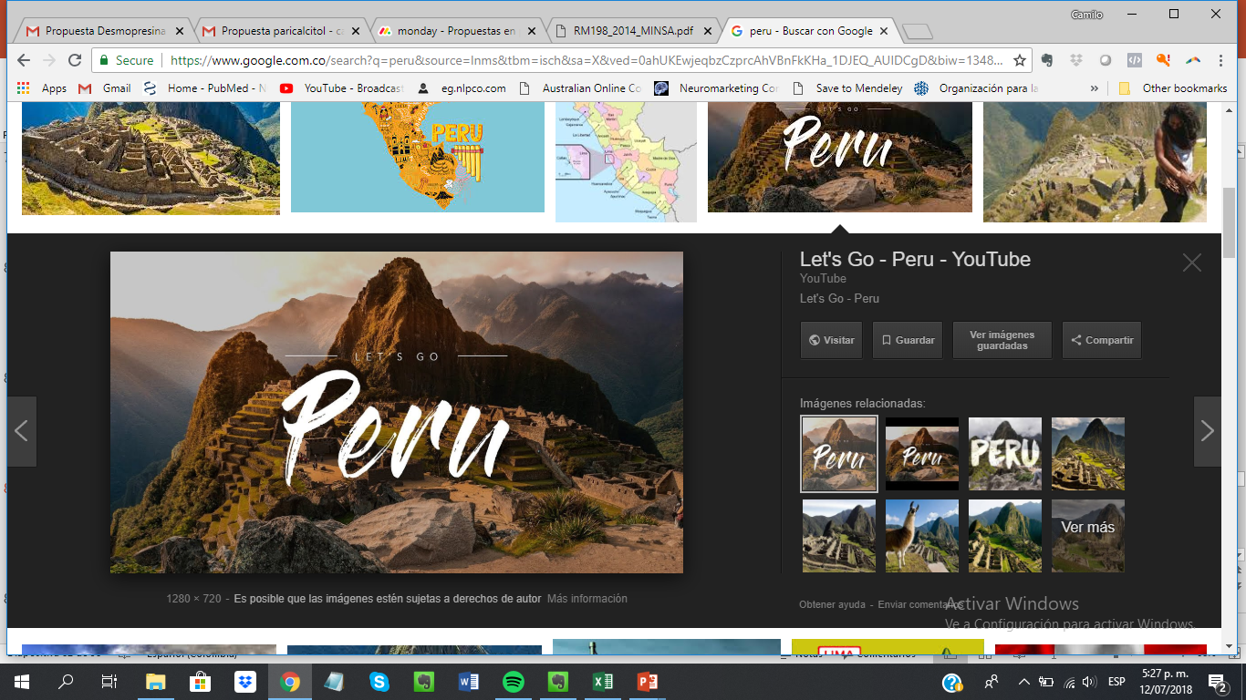

Slide 47
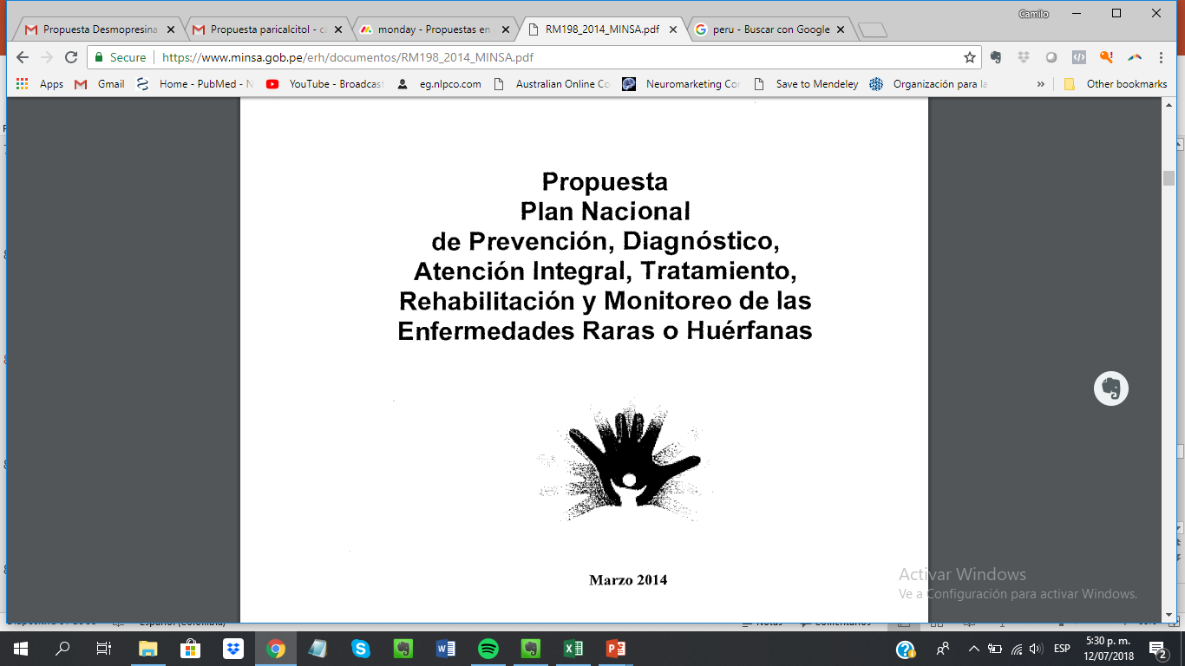

Slide 48
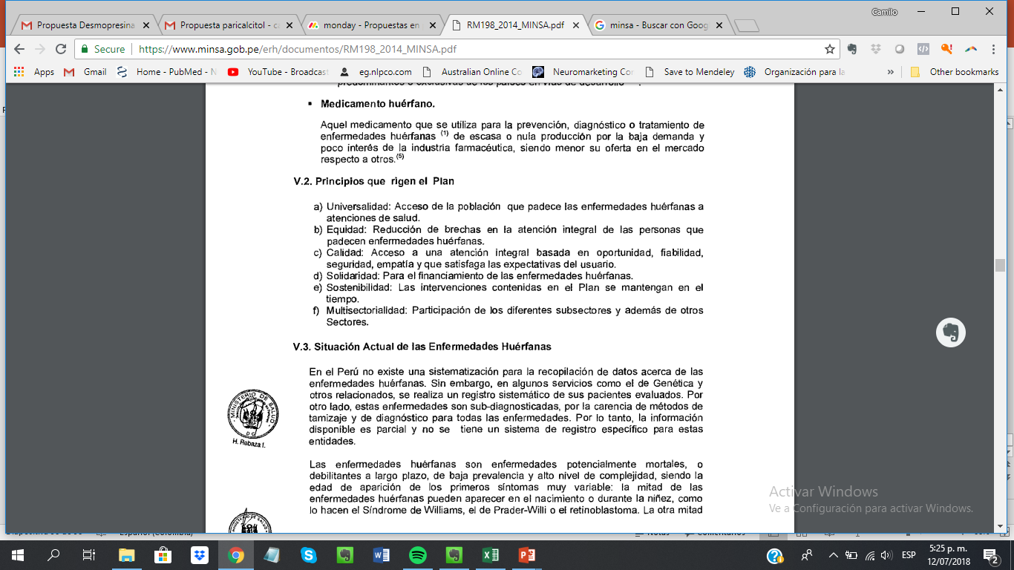
Principios

Slide 49
Líneas de intervención
Investigación
Promoción y prevención
Diagnóstico oportuno
Tratamiento (rehabilitación)
Financiamiento
Educación
Notes:
Gestión de mecanismos de financiamiento para cobertura, inicialmente las de muy alta prioridad

Slide 50
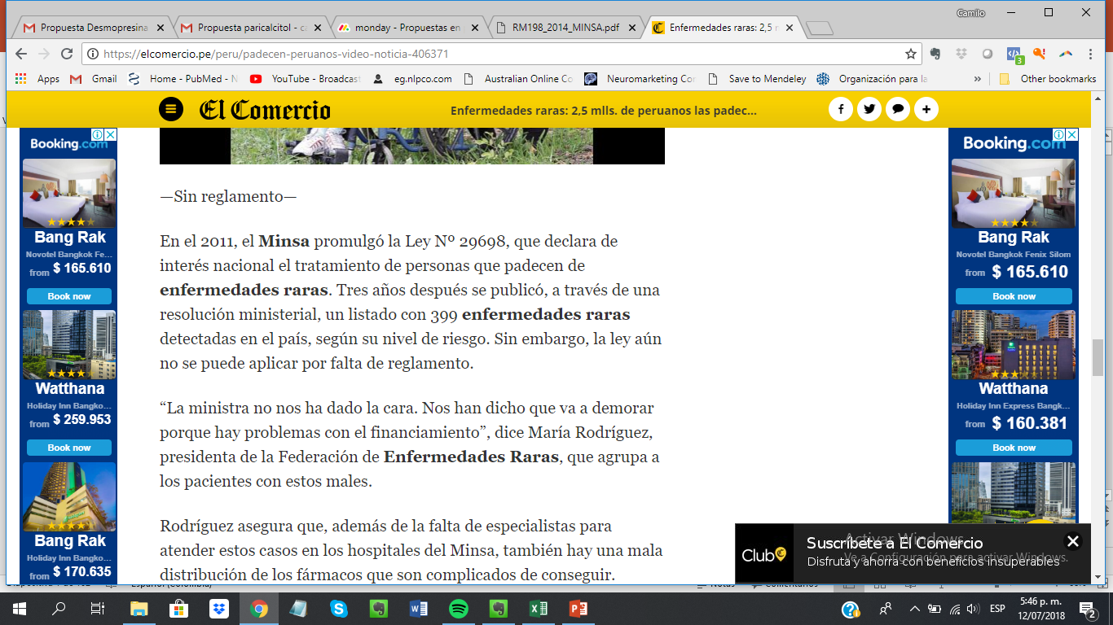
https://elcomercio.pe/peru/padecen-peruanos-video-noticia-406371 - 2017

Slide 51
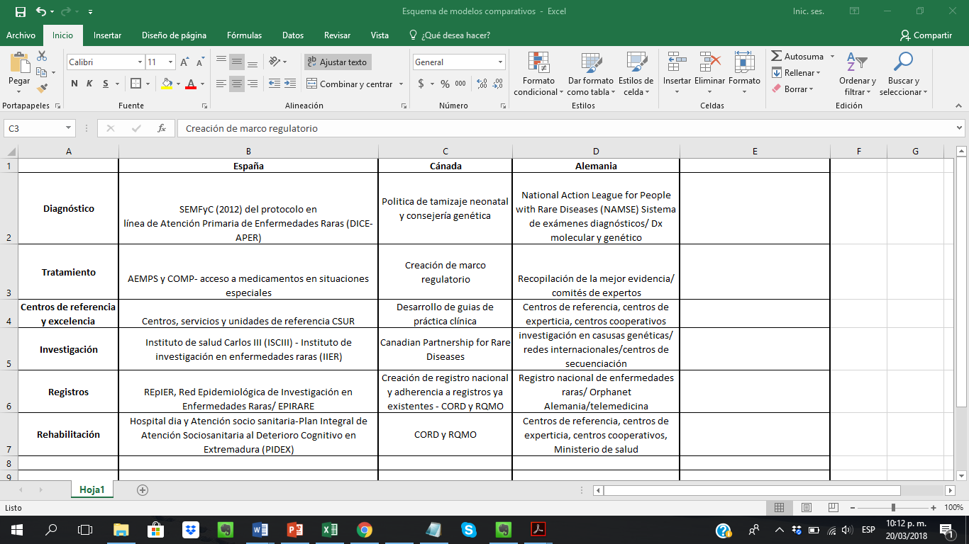
Diferentes modelos

Slide 52
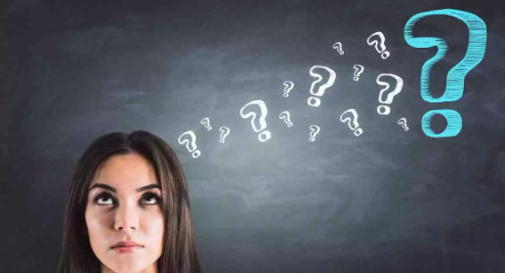
Preguntas y comentarios…
Notes:
Modelo alemán, español, canada, colombiano

